Slide 1
EBSCO Obszary priorytetowe związane ze wsparciem idei OPEN
Małgorzata Rydz
Regional Sales Manager for Poland South | EBSCO

Slide 2
EBSCO wspiera OPEN
Od otwartego dostępu, przez infrastrukturę, linked data, po otwarte oprogramowanie.
Open access: zarządzamy, indeksujemy i zapewniamy dostęp do światowej literatury naukowej, w tym treści w otwartym dostępie.
Open linked data: wspieramy możliwość wyszukiwania i przenoszenia zasobów bibliotecznych w sieci.
Open infrastructure: zapewniamy interoperacyjność między aplikacjami w celu wspierania najlepszych usług dla użytkowników.
Open source: wspieramy otwarte oprogramowanie, koncentrując się na interoperacyjności, otwartych standardach i wyborze dla bibliotek.

Slide 3
EBSCO & Open Access
Nasz cel: gromadzenie i indeksowanie światowej literatury naukowej
Traktujemy otwarty dostęp tak samo, jak treści bez otwartego dostępu:
Zapewniamy najbardziej godne zaufania, wysokiej jakości treści z całego świata.
Dzięki zastosowaniu naszej technologii wyszukiwania i grafu wiedzy, użytkownicy znajdują najbardziej trafne i znaczące wyniki w miliardach rekordów.
Zapewniamy nowoczesne i spersonalizowane użytkowanie na naszych platformach dla każdego użytkownika w celu uzyskania dostępu, wyszukiwania, wyboru i korzystania z treści.
Dbamy o zapewnienie sprawiedliwych doświadczeń odkrywania poprzez włączenie treści z wielu krajów, w wielu językach, obejmujących szereg tematów i punktów widzenia.

Slide 4
"Platformy EBSCO Discovery Service i EBSCOhost generują znacznie więcej odesłań do DOAJ niż jakakolwiek inna platforma online. Silne wsparcie EBSCO zarówno dla otwartego dostępu, jak i otwartego oprogramowania czyni ich wyjątkowymi wśród dostawców bibliotecznych na całym świecie".
Lars Bjørnshauge Former Managing Director DOAJ (Directory of Open Access Journals)

Slide 5
EBSCO & Open infrastructure
Nasz cel: dostarczanie najlepszych usług dla użytkowników
Koncentrujemy się na interoperacyjności poprzez:
Rozwijanie naszych platform, aby biblioteki mogły integrować się z usługami innych firm, które najlepiej służą użytkownikom bibliotek.
Zapewnienie integracji z ILS, usługami uwierzytelniania, czy systemami zarządzania nauczaniem i innymi.
Tworzenie konkretnych integracji dla naszych klientów, takich jak:
Integracja EDS i EBSCOhost z systemami zarządzania nauczaniem za pośrednictwem LTI
Integracja GOBI z systemami ILS innych firm
Integracja FOLIO z oprogramowaniem do tworzenia list czytelniczych

Slide 6
EBSCO & Open Linked Data
Nasz cel: sprawić, by zasoby biblioteczne były połączone i widoczne w sieci.
Wplatamy biblioteki w sieć poprzez:
Przekształcanie katalogów bibliotecznych przy użyciu BIBFRAME, otwartego standardu, aby zasoby biblioteczne były połączone i widoczne w sieci.
Wykorzystanie BIBFRAME do łączenia zasobów bibliotecznych z innymi źródłami danych w sieci.
Wzbogacanie zasobów bibliotecznych o dane z wiarygodnych źródeł.
Łączenie katalogów w ramach wykresu, aby pomóc bibliotekom zidentyfikować mocne i słabe strony ich zbiorów w odniesieniu do pozycji, osób, tematów i nie tylko.

Slide 7
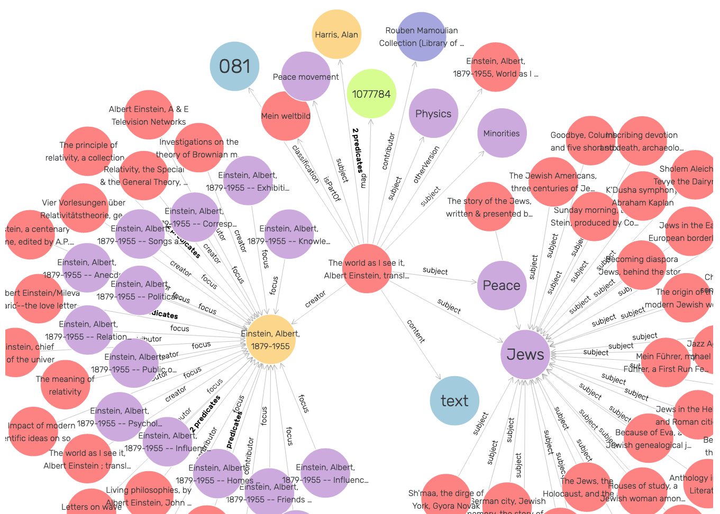
przekształcenie
Łączenie
katalogów z innymi katalogami i źródłami danych w ramach stale rozbudowywanego grafu

Slide 8
EBSCO & Open source
Nasz cel: zapewnić bibliotekom wybór
Wspieramy open source poprzez:
Przyczynianie się do rozwoju FOLIO, platformy usług bibliotecznych typu open source.
Dostarczanie pełnego pakietu usług FOLIO wraz z wdrożeniem/migracją, szkoleniami, hostingiem i wsparciem.
Uczestnictwo w społeczności FOLIO wraz z bibliotekami i innymi dostawcami usług.

Slide 9
EBSCO & Open Community
Nasz cel: wspieranie dialogu i komunikacji wokół OPEN
Wspieramy Otwartą Społeczność poprzez:
Organizowanie webinariów i osobistych prezentacji z liderami myśli bibliotecznej.
Prezentowanie naszego podejścia do OPEN na konferencjach, spotkaniach rady doradczej i wydarzeniach organizowanych przez EBSCO.
Prowadzenie kampanii marketingowych podkreślających nasze podejście do różnych obszarów OPEN.
Wspieranie otwartej społeczności na platformie: https://communities.ebsco.com/

Slide 10
Obszary priorytetowe EBSCO związane ze wsparciem idei OPEN
Open access
Open data
Open infrastructure
Open source
Optymalizacja sposobu, w jaki użytkownicy uzyskują dostęp do wiarygodnych informacji, wyszukują je, wybierają i wykorzystują.
Łączność, przenośność i możliwość wyszukiwania zasobów bibliotecznych
Tworzenie aplikacji, które są interoperacyjne
Większy wybór dzięki oprogramowaniu open source

Slide 11
Dziękuję za uwagę
Małgorzata Rydz
Regional Sales Manager for South Poland
mrydz@ebsco.com

